Slide 1
Acquamici
Lamone
Faenza 9 ottobre 2018
Notes:
Questo modello può essere utilizzato come file iniziale per la presentazione di materiale didattico per la formazione in gruppo.
Sezioni
Fare clic con il pulsante destro del mouse su una diapositiva per aggiungere sezioni. Le sezioni possono essere utili per organizzare le diapositive o agevolare la collaborazione tra più autori.
Note
Utilizzare la sezione Note per indicazioni sull'esecuzione della presentazione oppure per fornire informazioni aggiuntive per il pubblico. Mostrare queste note nella visualizzazione Presentazione durante la presentazione.
Valutare con attenzione le dimensioni dei caratteri, importanti per l'accessibilità, la visibilità, la registrazione video e la produzione online.
Colori coordinati
Prestare particolare attenzione ai grafici, ai diagrammi e alle caselle di testo.
Tenere presente che i partecipanti eseguiranno la stampa in bianco e nero o in gradazioni di grigio. Eseguire una stampa di prova per assicurarsi che i colori risultino comunque efficaci e chiari in una stampa in solo bianco e nero e in gradazioni di grigio.
Grafica, tabelle e grafici
Scegliere la semplicità: se possibile utilizzare stili e colori coerenti, che non rappresentino elementi di distrazione.
Assegnare un'etichetta a tutti i grafici e a tutte le tabelle.

Slide 2
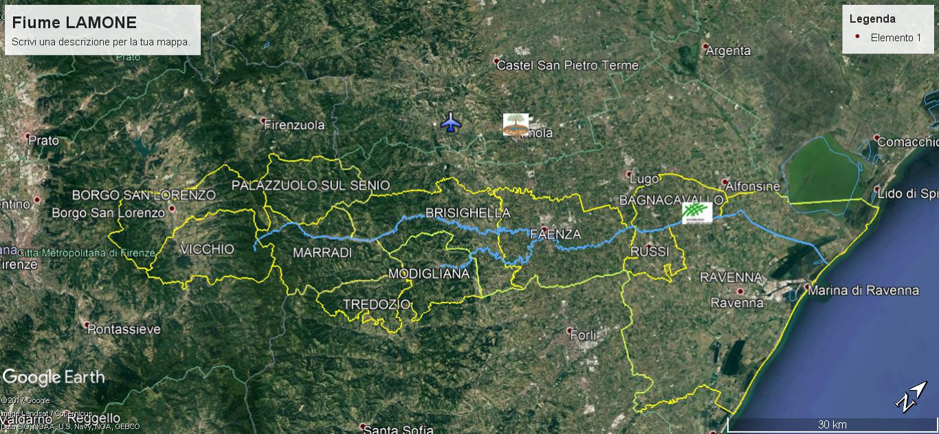
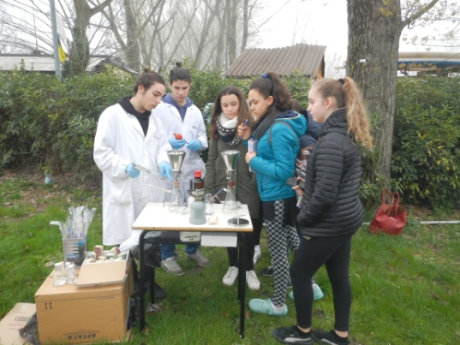
IL BACINO IDROGRAFICO DEL FIUME LAMONE

Slide 3
Il Lamone attraversa Toscana e Romagna. Nasce alla Colla di Casaglia nel comune di Borgo San Lorenzo attraversa Marradi, Brisighella e Faenza. Superata la via Emilia comincia il suo percorso in pianura. Per un tratto, segna il confine tra Russi e Bagnacavallo e sfocia nel Mare Adriatico presso Marina Romea (15 km a nord-est di Ravenna, nella Pineta di San Vitale); il suo percorso totale è di circa 90 km

Slide 5
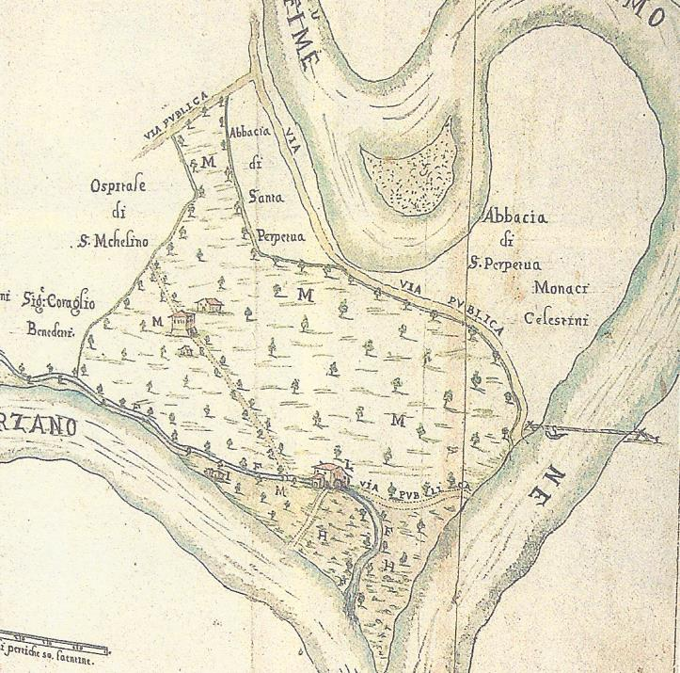
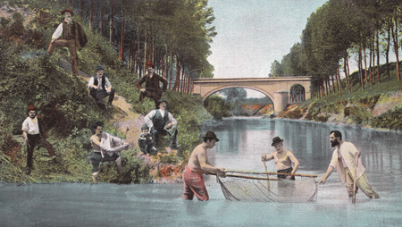

Slide 6
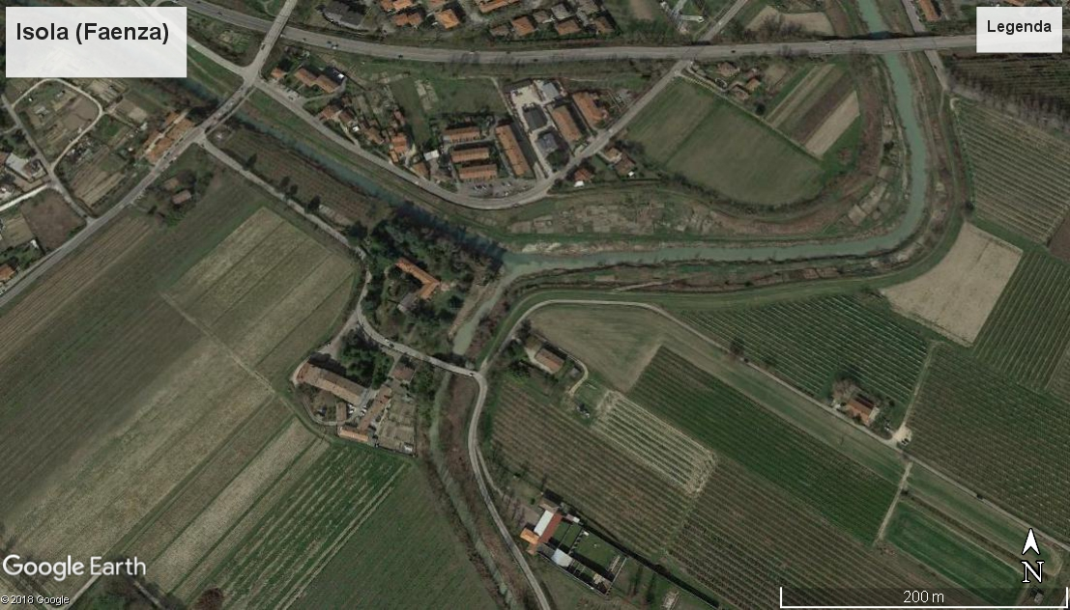

Slide 7
